Slide 1
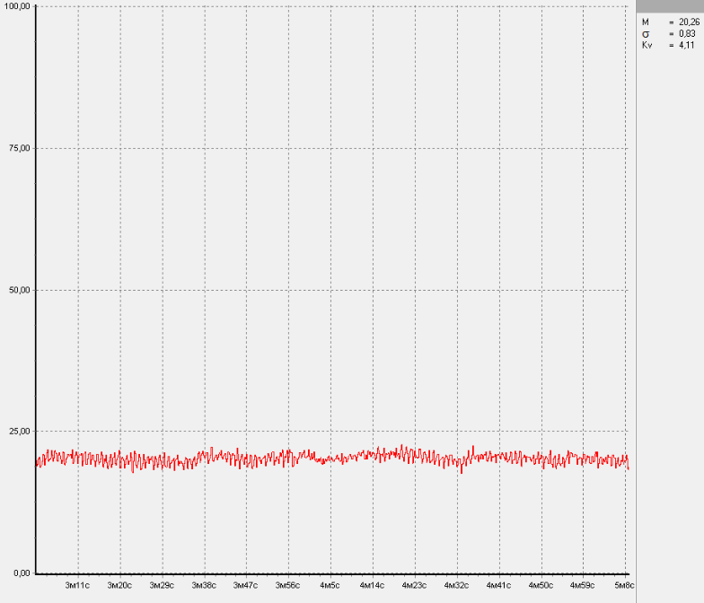
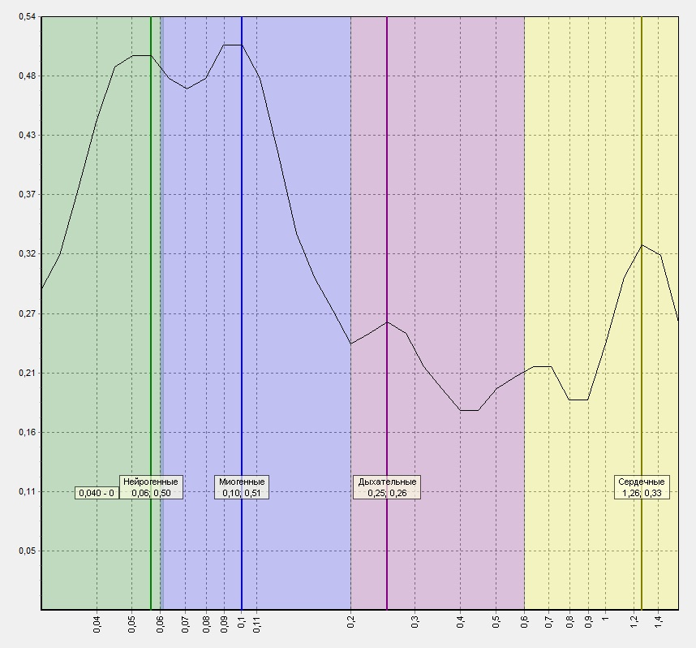
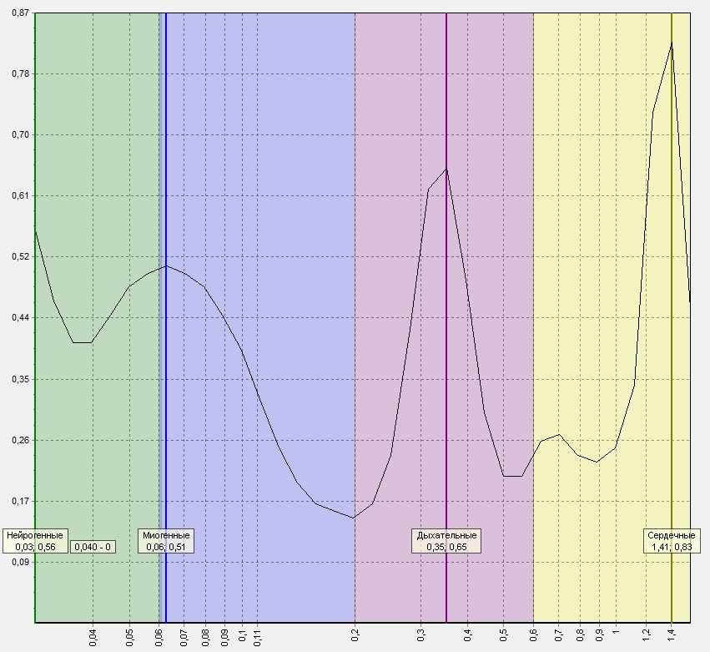
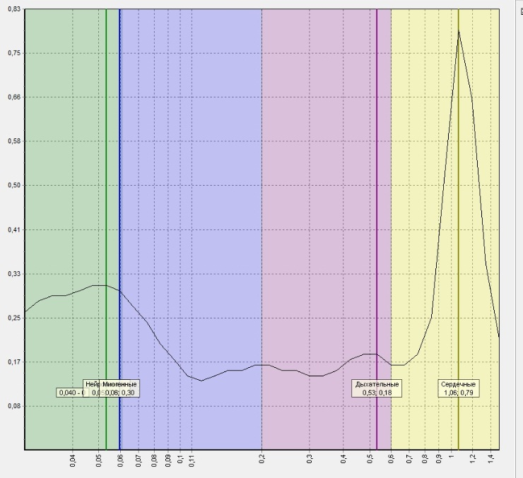
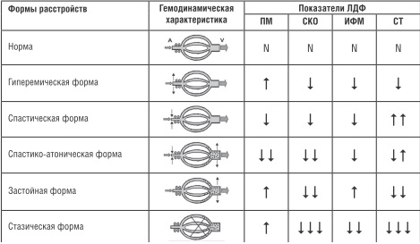
Особенности микроциркуляторных нарушений при хронической цереброваскулярной недостаточностью их коррекция
Макерова В.В., Воробьева Н.В
(научный руководитель Дьяконова Е.Н.)
ФГБОУ ВО «Ивановская государственная медицинская академия» Минздрава России,
г. Иваново, 2024 год
Хроническая цереброваскулярная патология является одной из самых распространенных в неврологической практике, она значительно снижает качество жизни пациентов, а также может привести к развитию инсульта. В связи с этим, проблема предупреждения церебро-васкулярных нарушений на ранней стадии является актуальной и социально значимой. Основная роль в обменной функции мозга принадлежит системе микроциркуляции. Являясь неотъемлемой частью гемодинамики, она, работая некорректно, усугубляет клиническую картину расстройств цереброваскулярных заболеваний. Изменения микроциркуляции зачастую возникают еще до развития грубых нарушений и вносят свой вклад в их развитие. Таким образом необходимо применение препаратов, влияющих не только напрямую на тонус крупных сосудов, но также имеющих влияние на систему микроциркуляции.
По данным ЛДФ-граммы оценивались:
М- постоянная составляющая перфузии. Это средняя перфузия в микроциркуляторном русле за определенный промежуток времени исследований или за выбранный временной интервал анализа ЛДФ-граммы.
Результаты исследования:
Наблюдалось изменение распределения по типам микроциркуляции в 1 группе пациентов после проведения терапии:
Флакс (δ) СКО – среднее квадратичное отклонение колебаний кровотока от среднего арифметического значения ПМ. Характеризует временную изменчивость микроциркуляции или колеблемость потока эритроцитов.
Проводили амплитудно-частотный анализ гемодинамических ритмов колебаний тканевого кровотока:
Цель исследования: выявить наличие и характер микроциркуляторных нарушений у пациентов с хронической цереброваскулярной недостаточностью, и провести их коррекцию препаратом L-лизина эсцинат.
Низкочастотные LF-колебания (0,05-0,15 Гц) обусловлены спонтанной периодической активностью гладких миоцитов в стенке артериол, вызывающей периодические изменения их диаметра, называемые вазомоциями. Снижение амплитуды низкочастотных флаксмоций может свидетельствовать об угнетении нейрогенного и вазомоторного механизмов.
Материалы и методы исследования: проведено исследование 46 пациентов в возрасте от 25 до 60 лет, находившихся на лечении с диагнозом хроническая цереброваскулярная недостаточность (дисциркуляторная энцефалопатия) в неврологическом отделении Ивановской областной клинической больницы.
Все пациенты были разделены на 2 группы, в зависимости от уровня артериального давления. В первую группу вошли лица с нормальным артериальным давлением или гипотензией, во вторую - пациенты с эпизодами повышения АД, а также с артериальной гипертензией 1-2 степени.
Пациенты предъявляли жалобы на распирающую головную боль диффузного характера с усилением после пребывания в горизонтальном положении и нахождении в душных помещениях, при контрастных изменениях температуры окружающей среды, отечность век и лица после сна, метеочувствительность, при приеме алкоголя
Во второй группе пациентов также произошло изменение распределения по типам микроциркуляции после проведения терапии:
Высокочастотные НF-колебания (0,2-0,3 Гц) обусловлены периодическими изменениями давления в венозном отделе сосудистого русла, вызываемыми дыхательными экскурсиями. Увеличение амплитуды этих волн может быть связано с застоем крови в микроциркуляторном русле.
Пульсовые колебания СF (1,0-1,2 Гц) обусловлены изменениями скорости движения эритроцитов в микрососудах, вызываемыми перепадами систолического и диастолического давления. Характерно увеличение амплитуды этих волн при повышении притока артериальной крови.
Интегральная характеристика соотношения механизмов активной и пассивной модуляции тканевого кровотока дает индекс флаксмоций ( ИФМ ), который определяется по соотношению амплитуд флуктуаций в физиологически значимых диапазонах частот, выявляемых при спектральном анализе ЛДФ-граммы: ИФМ = A LF / (A HF + A CF ) .
В обеих группах исследования произошло увеличение ИФМ и уменьшение амплитуды дыхательных ритмов (р < 0,05)
Гемодинамические типы нарушений микроциркуляции (Козлов В.И., 2012г.):
Всем пациентам проводили исследование микроциркуляции с помощью лазерной допплеровской флоуметрии (ЛДФ) на приборе «ЛАКК-04» (НПО «Лазма», Россия), на ладонной поверхности пальцев правой кисти с использованием функциональных проб.
Коррекцию выявленных нарушений проводили с помощью 10 дневного внутривенного введения препарата L-лизина эсцинат в дозе 5мл в 100мл физиологического раствора.
Выводы: Таким образом у пациентов первой группы наблюдались микроциркуляторные нарушения в виде преобладания застойного и гиперемического типов микроциркуляции и гиперемического и застойного во второй группе , что потребовало коррекции выявленных нарушений препаратом L-лизина эсцинат. Исследование показало, что применение препарата L-лизина эсцинат улучшает микоциркуляцию при всех типах ее нарушения, и данный препарат может быть рекомендован в комплексной терапии пациентам с хронической цереброваскулярной недостаточностью.

